Slide 1
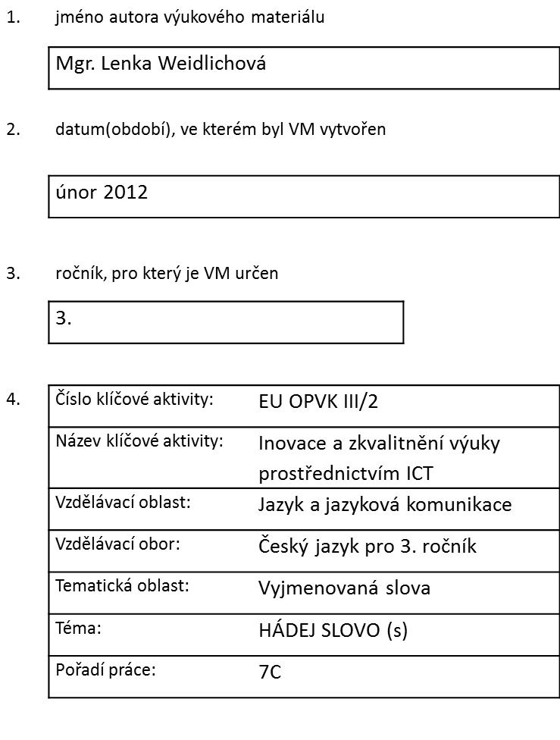

Slide 2
novogotický zámek Libereckém kraji
také obec v Libereckém kraji

Slide 3
Y
Y
O
Y
O
V

Slide 4
S
Y
CH
R
O
V

Slide 5
malá sova z čeledi puštíkovitých
vyskytuje se v severní Africe, v celé Evropě, ve střední Asii a nově i na Novém Zélandu
má robustní tělo, ale širokou a nízkou hlavu

Slide 6
Ý
Ý
E
Ý
Č
E

Slide 7
S
Ý
Č
E
K

Slide 8
houba rostoucí v létě a na začátku podzimu
vyskytuje se v listnatých, jehličnatých i smíšených lesech
patří mezi velice dobré jedlé houby

Slide 9
Y
Y
O
Y
O
I
Y
O
I
A

Slide 10
S
Y
R
O
V
I
N
K
A

Slide 11
virové infekční onemocnění
charakteristická vyrážka
přirozeným hostitelem je výhradně člověk

Slide 12
Y
Y
Y
Y
P
Y

Slide 13
O
S
Y
P
K
Y

